Slide 1
Evaluación de la Oportunidad de Negocio

Slide 2
¿TIENE UD. UNA IDEA DE NEGOCIO?
¿Cómo saber si la idea identificada vale la pena desarrollarla?
¿Cuál de las ideas identificadas tiene mayor probabilidad de éxito?

Slide 3
Evaluación de oportunidades de negocios
Vamos a utilizar una forma de calificar las oportunidades de negocio, para ello se identifican veinte características de lo que sería un “negocio ideal” o “modelo”.
Con una escala del 1 al 10, se evalua en qué medida una idea de negocio cumple o no con la característica señaladas de un negocio ideal o modelo.
Se asignará un “10” que significa “De acuerdo”; por el contrario si la idea no cumple con la característica evaluada, entonces deberá asignar un “1” que significa “En desacuerdo”; se ha dejado una escala con valores intermedios para que la evaluación pueda ajustarse mejor a la realidad.

Slide 4
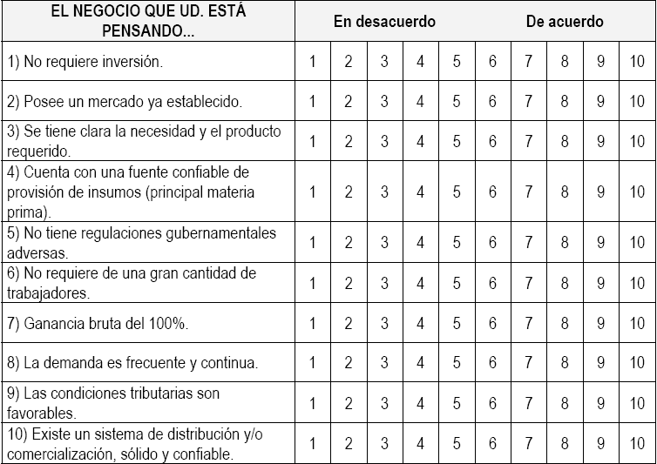
A continuación se presenta el recuadro en el cual se debe efectuar la evaluación de la Idea
INSTRUCCIONES: LEER CON DETENIMIENTO CADA ASPECTO, RAZONAR LA RESPUESTA Y CIRCULAR LA VALORACIÓN QUE MEJOR SE AJUSTE A LA IDEA DE NEGOCIO QUE ESTÁ EVALUANDO

Slide 5
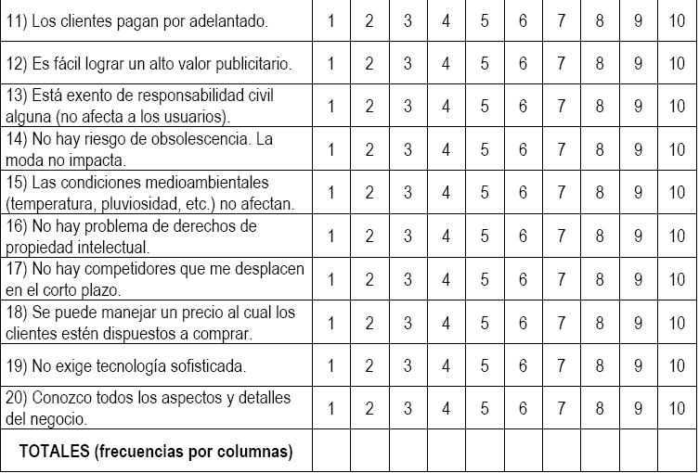

Slide 6
Paso 1: Por cada idea de negocio, califiquela contestando las 20 preguntas.
Paso 2: Sume los puntos respondidos en cada idea de negocio, y anote ese resultado como CALIFICACION de la idea.
Vea el siguiente ejemplo:

Slide 7
Pensemos que la idea de negocios es la siguiente: Crear una AEROLINEA CAMPECHANA, calificaríamos asi:

Slide 8
SUMA TOTAL: 66

Slide 9
Interpretación del Puntaje Total
200 puntos a 170 puntos = Tiene el perfil de una oportunidad de negocio.
169 puntos a 140 puntos = Tiene potencial para ser oportunidad de negocio.
139 puntos a 100 puntos = Falta claridad para ser oportunidad de negocio.
99 puntos a 0 puntos = Deseche la idea.

Slide 10
De las ideas de negocios con puntaje MAYOR, seleccione la que mas le agrade.

